Slide 1
Benvenuti alla sessione di orientamento sui Servizi di reimpiego e valutazione dell’idoneità (RESEA)

Slide 2
Partecipazione al programma RESEA
Cos’è il programma RESEA?
RESEA è un programma federale per aiutare i disoccupati a rientrare nel mondo del lavoro usufruendo dei servizi di reimpiego e partecipando alle riunioni con il personale dei MassHire Career Center per discutere i propri obiettivi di ricerca lavoro.
Chi viene selezionato per partecipare la programma RESEA?
Viene selezionato chi sta ricevendo il sussidio di disoccupazione.
Quali sono i benefici per chi viene selezionato nel programma RESEA?
Chi usufruisce del RESEA riceve servizi di reimpiego e ricerca lavoro tramite il sistema dei MassHire Career Center. Il personale ti assiste anche nell’individuazione dei requisiti per continuare a ricevere il sussidio di disoccupazione (UI).

Slide 3
Partecipazione alle riunioni RESEA
Ricevi le lettere dal DUA con le date delle riunioni RESEA e su come continuare a ricevere il sussidio di disoccupazione
Partecipi alla riunione iniziale RESEA entro 3 settimane
__________________________________
Partecipi alla riunione di verifica RESEA Review entro 5 settimane
Il personale del MassHire ti prenota per un incontro RESEA individuale
Se non partecipi a entrambe le riunioni RESEA potresti perdere il sussidio di disoccupazione

Slide 4
Possiamo aiutarti a continuare a ricevere il sussidio di disoccupazione (UI)
Gli obiettivi generali del piano RESEA sono:
Aiutarti ad affrontare con successo l’incontro individuale e l’incontro di verifica RESEA
Spiegarti quali siano i requisiti RESEA necessari per permetterti di continuare a ricevere il sussidio di disoccupazione
Programmare le tue riunioni, iniziale e di verifica, RESEA
Fornirti un’introduzione ai servizi di reimpiego

Slide 5
Riunione iniziale RESEA
Analisi della valutazione delle competenze individuali/ Piano d’azione per la carriera
Panoramica sul JobQuest (JQ)
Spiegazione delle informazioni sul mercato del lavoro (LMI)
Spiegazione dei requisiti del curriculum
Come compilare i moduli di ricerca lavoro
Spiegazione del questionario per avere il sussidio
Prospettive del colloquio iniziale individuale RESEA
Prospettive per la riunione di verifica RESEA
5

Slide 6
Analisi delle necessità individuali
L’analisi delle necessità individuali (INA) serve a identificare i tuoi bisogni specifici nei seguenti campi:
Obiettivi di ritorno al lavoro
Servizi specializzati
*Giovani e giovanissimi
*Veterani delle Forze Armate
3. Opportunità di formazione
4. Rinvio alle varie risorse messe a disposizione dalle organizzazioni partner e dalla comunità

Slide 7
Introduzione ai Servizi di reimpiego e al Piano d’azione per la carriera (CAP)
Il Piano d’azione per la carriera (CAP) di RESEA ti assiste nel pianificare la ricerca di lavoro; ciò può comprendere:
Sviluppare un piano d’azione per ottenere risultati importanti
Assicurare che il piano di ricerca lavoro faccia progressi e ottenga risultati

Slide 8
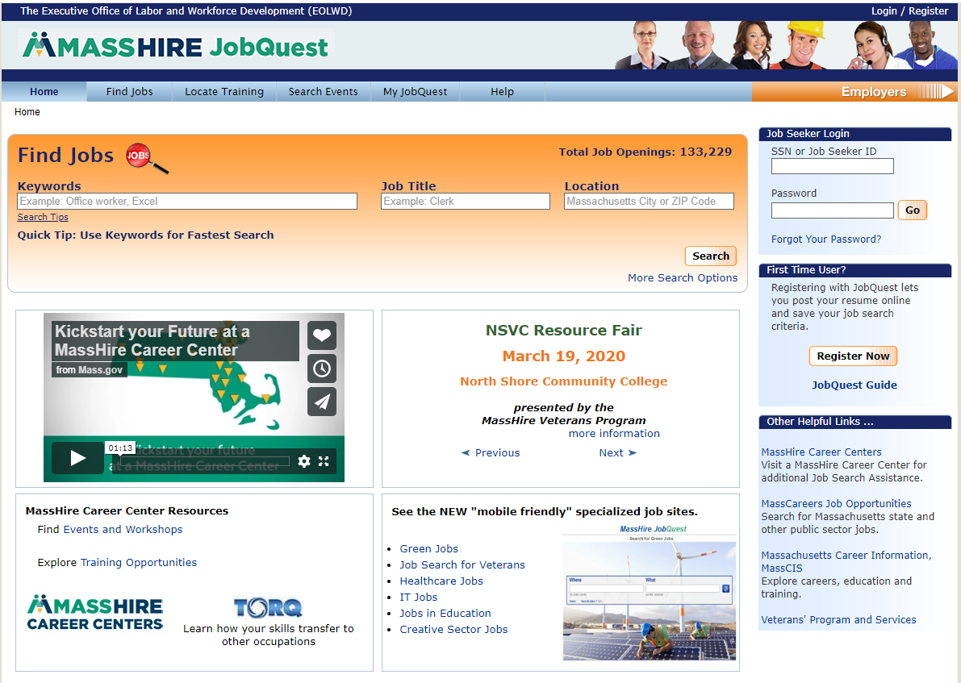
JobQuest (JQ)
Ricerca di:
Lavoro
Corsi di formazione
Eventi
Accesso a:
My Job Quest
Accesso
Registrazione nuovi utenti
Annuncio eventi

Slide 9
I vantaggi del JobQuest
I vantaggi di usare il JobQuest nella ricerca del lavoro:
Accoppia le tue competenze
Trova lavori adatti a te
Puoi caricare il tuo CV
Visualizza la tua carriera
Cerca corsi di formazione
Ricerca datori di lavoro
Trova eventi e fiere del lavoro
Trova lavori «verdi»
ESPERIENZA
OBIETTIVI
INTERESSI
CARRIERA
COMPETENZE
VALORI
ISTRUZIONE

Slide 10
Lo scopo di usare le informazioni sul mercato del lavoro (LMI)
Cos’è LMI?
LMI è una ricerca per capire come il tuo mestiere si posiziona attualmente sul mercato del lavoro.
Perché usare LMI nella ricerca del lavoro?
Perché risponde a domande che ti aiutano a prendere decisioni migliori e più informate.
LMI può aiutarti a valutare le tue competenze, capacità, abilità, valori e interessi, per aiutarti a trovare lavoro.

Slide 11
Domande alle quali LMI risponde
In che modo la Ricerca sul mercato del lavoro (LMI) può aiutarmi a trovare un lavoro?
Individua le tue competenze e ti orienta sul livello salariale
Ti dice quali sono i lavori più o meno richiesti
Ti aiuta a capire le competenze, capacità e abilità necessarie per trovare un certo lavoro
Individua i corsi di formazione
Prepara il tuo CV
Strumenti LMI:
MassCIS
O*Net

Slide 12
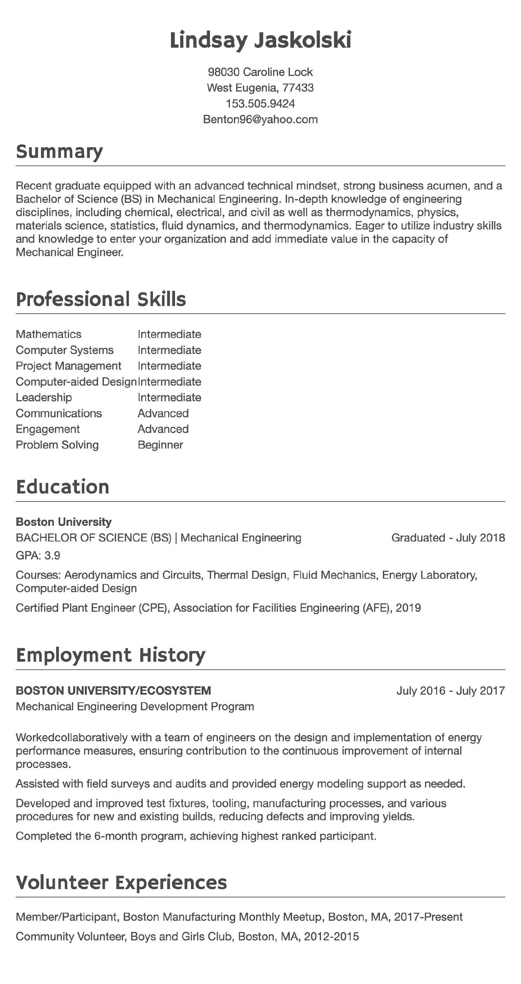
Curriculum

Slide 13
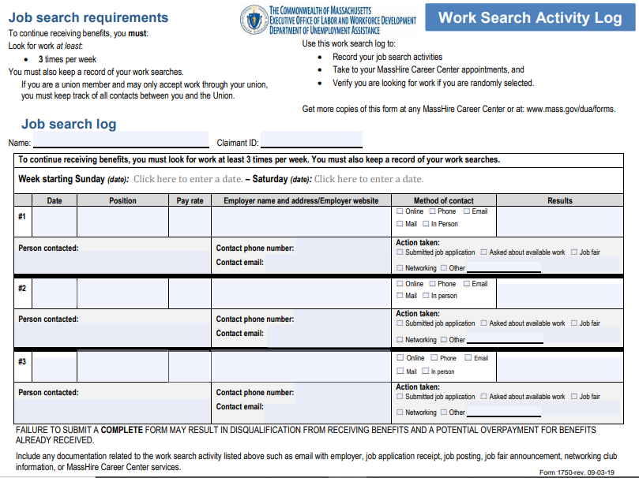
Registro di ricerca del lavoro

Slide 14
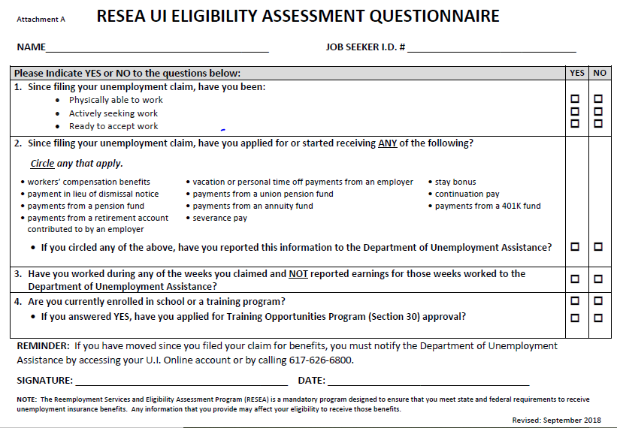
Questionario per la valutazione dell’idoneità a ricevere il sussidio di disoccupazione

Slide 15
Attività e seminari dei Career Center
Valutazione
Individuazione competenze
WorkKeys
TORQ
Indicatore Myers-Briggs
Curriculum
Sviluppo curriculum
Lettere di presentazione
Networking
Attività di networking
LinkedIn
Reclutamenti aziendali
Fiere del lavoro
Ricerca lavoro
Organizza la tua Ricerca lavoro
Sistemi di tracciatura
Sviluppa una tua presentazione verbale
Usa l’età a tuo vantaggio
Colloqui
Supera il colloquio
Colloqui telefonici
Negoziazione salariale

Slide 16
Riepilogo:
Incontro individuale iniziale RESEA
Incontro individuale iniziale RESEA
Esamina l’importanza di registrarsi al JobQuest
Esamina il CV o ti prepara a crearne uno
Esamina i tuoi registri di ricerca lavoro per ogni settimana cui hai chiesto il sussidio di disoccupazione
Esamina il foglio riepilogativo della ricerca sul mercato del lavoro (LMI)
Compila il questionario d’idoneità al sussidio di disoccupazione
Prenota un’attività del Career Center (Servizio a interim)
Prenota un incontro di verifica RESEA
16

Slide 17
Passi successivi: dopo l’incontro iniziale RESEA
Partecipa a un incontro di verifica RESEA
Informaci quando hai trovato lavoro, così possiamo festeggiare il tuo successo e aggiornare il nostro database!

Slide 18
Ricorda: se non partecipi ai due incontri RESEA potrebbero esserci conseguenze sul pagamento del sussidio di disoccupazione!
Il personale MassHire ti aspetta per collaborare con te!

